Slide 1
Diritto al pane e al sogno

Slide 2
Diritto al Pane
Il diritto al cibo deve essere considerato un diritto fondamentale della persona umana, perché se quel diritto non viene soddisfatto tutti gli altri diritti umani non diventano mai effettivi ed efficaci.
“Per l’uomo con lo stomaco vuoto il cibo diventa dio.”
Gandhi

Slide 3
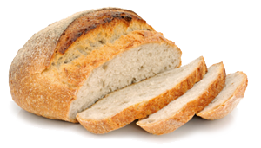
Il Pane
Il pane è un prodotto alimentare che si ottiene tramite un processo di fermentazione, di lievitazione, e di cottura in forno di un impasto a base di farina, cereali e acqua.
Ingredienti:
Farina;
Acqua;
Lievito;
Sale;
(Olio).

Slide 4
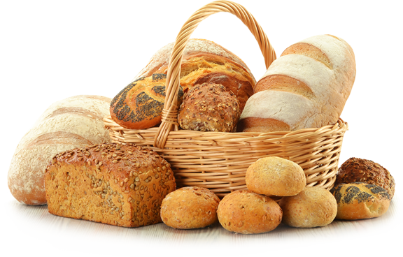
Ode al Pane
Del mare e della terra faremo pane,
coltiveremo a grano la terra e i pianeti,
il pane di ogni bocca,
di ogni uomo,
ogni giorno
arriverà perché andammo a seminarlo
e a produrlo non per un uomo
ma per tutti,
il pane, il pane
per tutti i popoli
e con esso ciò che ha
forma e sapore di pane
divideremo:
la terra,
la bellezza,
l’amore,
tutto questo ha sapore di pane.
Pablo Neruda

Slide 5
FAO - Organizzazione delle Nazioni Unite per l'alimentazione e l'agricoltura
La FAO è un’agenzia specializzata dell'Organizzazione delle Nazioni Unite (ONU).
Venne fondata nel 16 ottobre 1945 con lo scopo di promuovere politiche produttive nel settore agricolo e la lotta alla malnutrizione.
Attualmente la sede centrale è situata in Italia, a Roma.
La FAO è tutt’ora riconosciuta in 191 Stati.

Slide 6
Diritto al sogno
Nel mondo ci 150 milioni di bambini e bambine dai 5 ai 14 anni costretti a lavorare; senza contare gli adolescenti che vivono in paesi coinvolti nei conflitti.
Il 20 novembre del 1989 l’Assemblea Generale delle Nazioni Unite (Organo istituzionale dell'Organizzazione delle Nazioni Unite - ONU) approva la Convenzione Internazionale sui Diritti dell'Infanzia.

Slide 7
ONU
L’ ONU è un'organizzazione intergovernativa a carattere internazionale.
All'organizzazione, nata il 24 Ottobre 1945, subito dopo la fine della seconda guerra mondiale, aderiscono attualmente 193 Stati del mondo sul totale dei 196 riconosciuti sovrani.
Nel 2001 L’ONU ottenne il Nobel per la Pace.

Slide 8
Fiorini Chiara & Bonforte Vincenzo

